Slide 1
康德的先验空间观
哲学导论
授课对象：社会学一年级必修、全校选修
课程设计序号：05

Slide 2
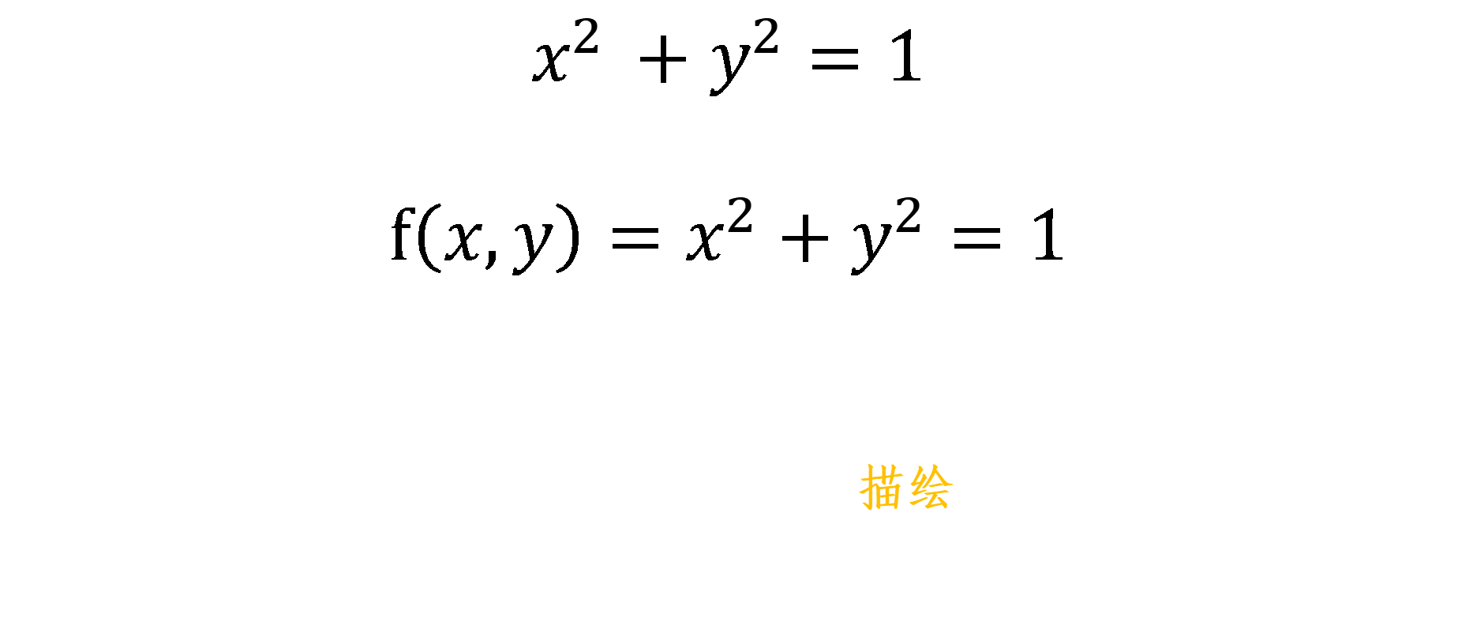
一个数形结合问题
$$x^{2 }+y^{2}=1$$
$$f\left(x,y\right)=x^{2}+y^{2}=1$$
上述函数公式所对应的图形是什么？
你在脑中或黑板上能否描绘出它？

Slide 3
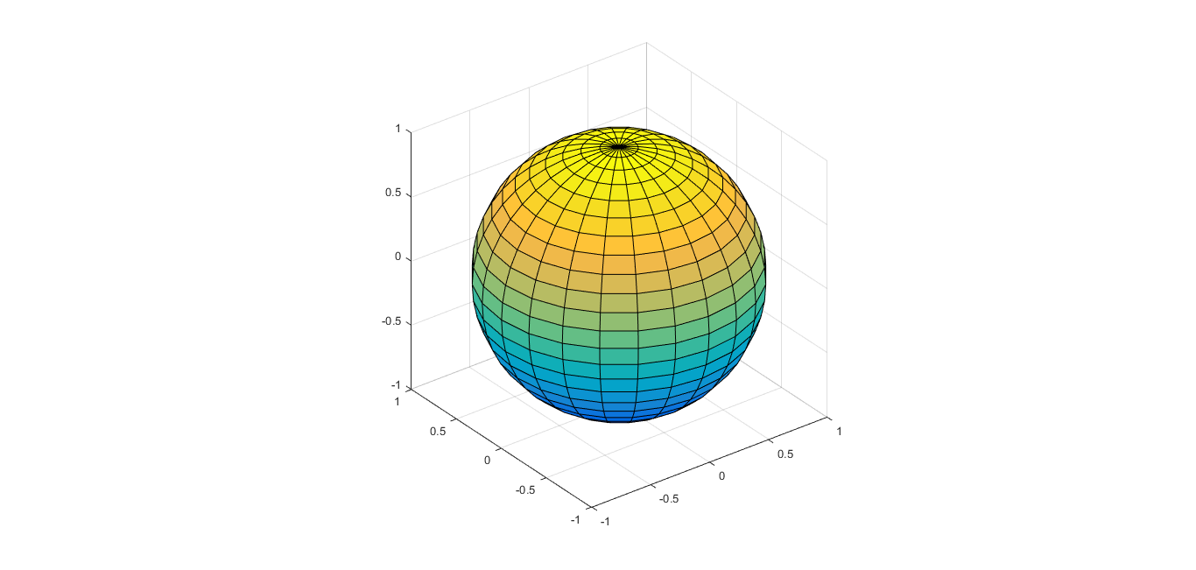

增加变量
$$x^{2 }+y^{2}+z^{2}=1$$
$$f\left(x,y,z\right)=x^{2}+y^{2}+z^{2}=1$$
上述函数公式所对应的图形是什么？你在脑中或黑板上能否描绘出它？

Slide 4

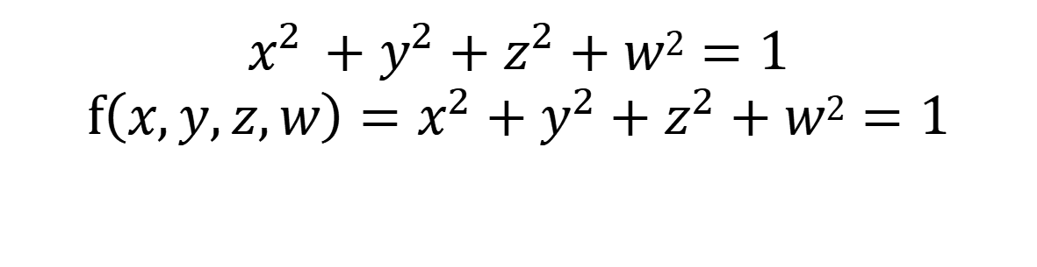
四维的超球体图像应该是怎么样的？
递推数学表达式：
$$x^{2 }+y^{2}+z^{2}+w2=1$$
$$f\left(x,y,z,w\right)=x^{2}+y^{2}+z^{2}+w2=1$$

Slide 5

康德的先验空间观
1、感性直观无法超越三维空间
2、康德感性直观的认识结构
3、康德空间观的先验性与主观性
4、对康德先验空间观的质疑
教学内容

Slide 6
1、人类感性直观形式
无法超越三维空间

Slide 7
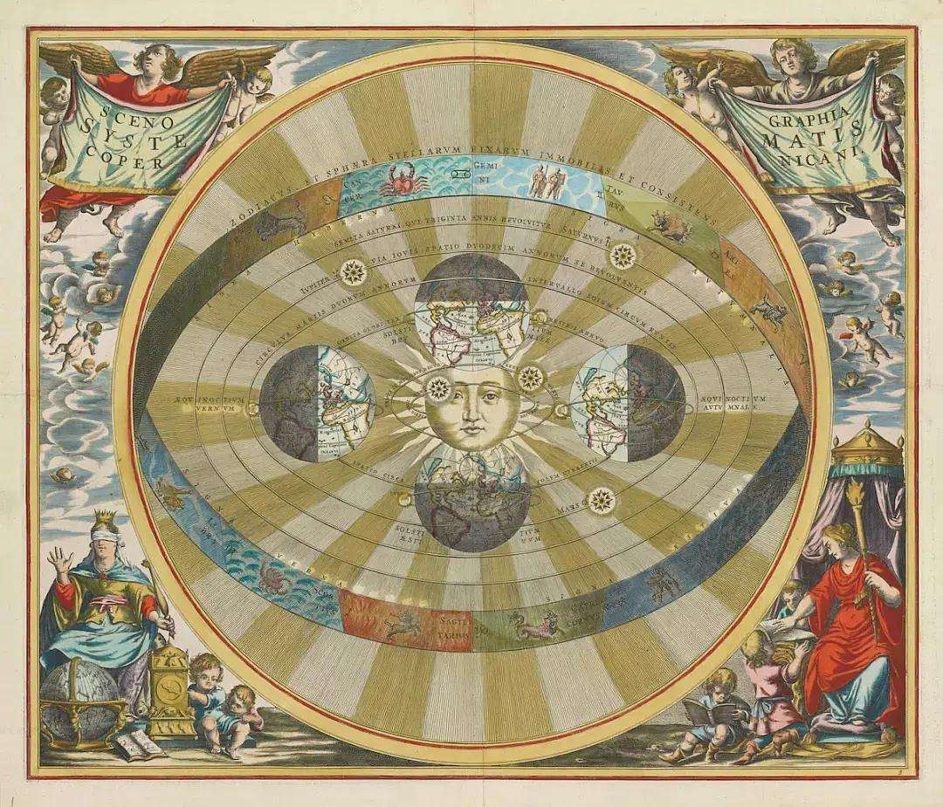
1、感性直观无法超越三维空间
2、康德感性直观的认识结构
3、康德空间观的先验性与主观性
4、对康德先验空间观的质疑
康德对于问题意识的转换
这是什么？
我能够知道（感觉到）什么？
哲学史上的哥白尼革命！

Slide 8
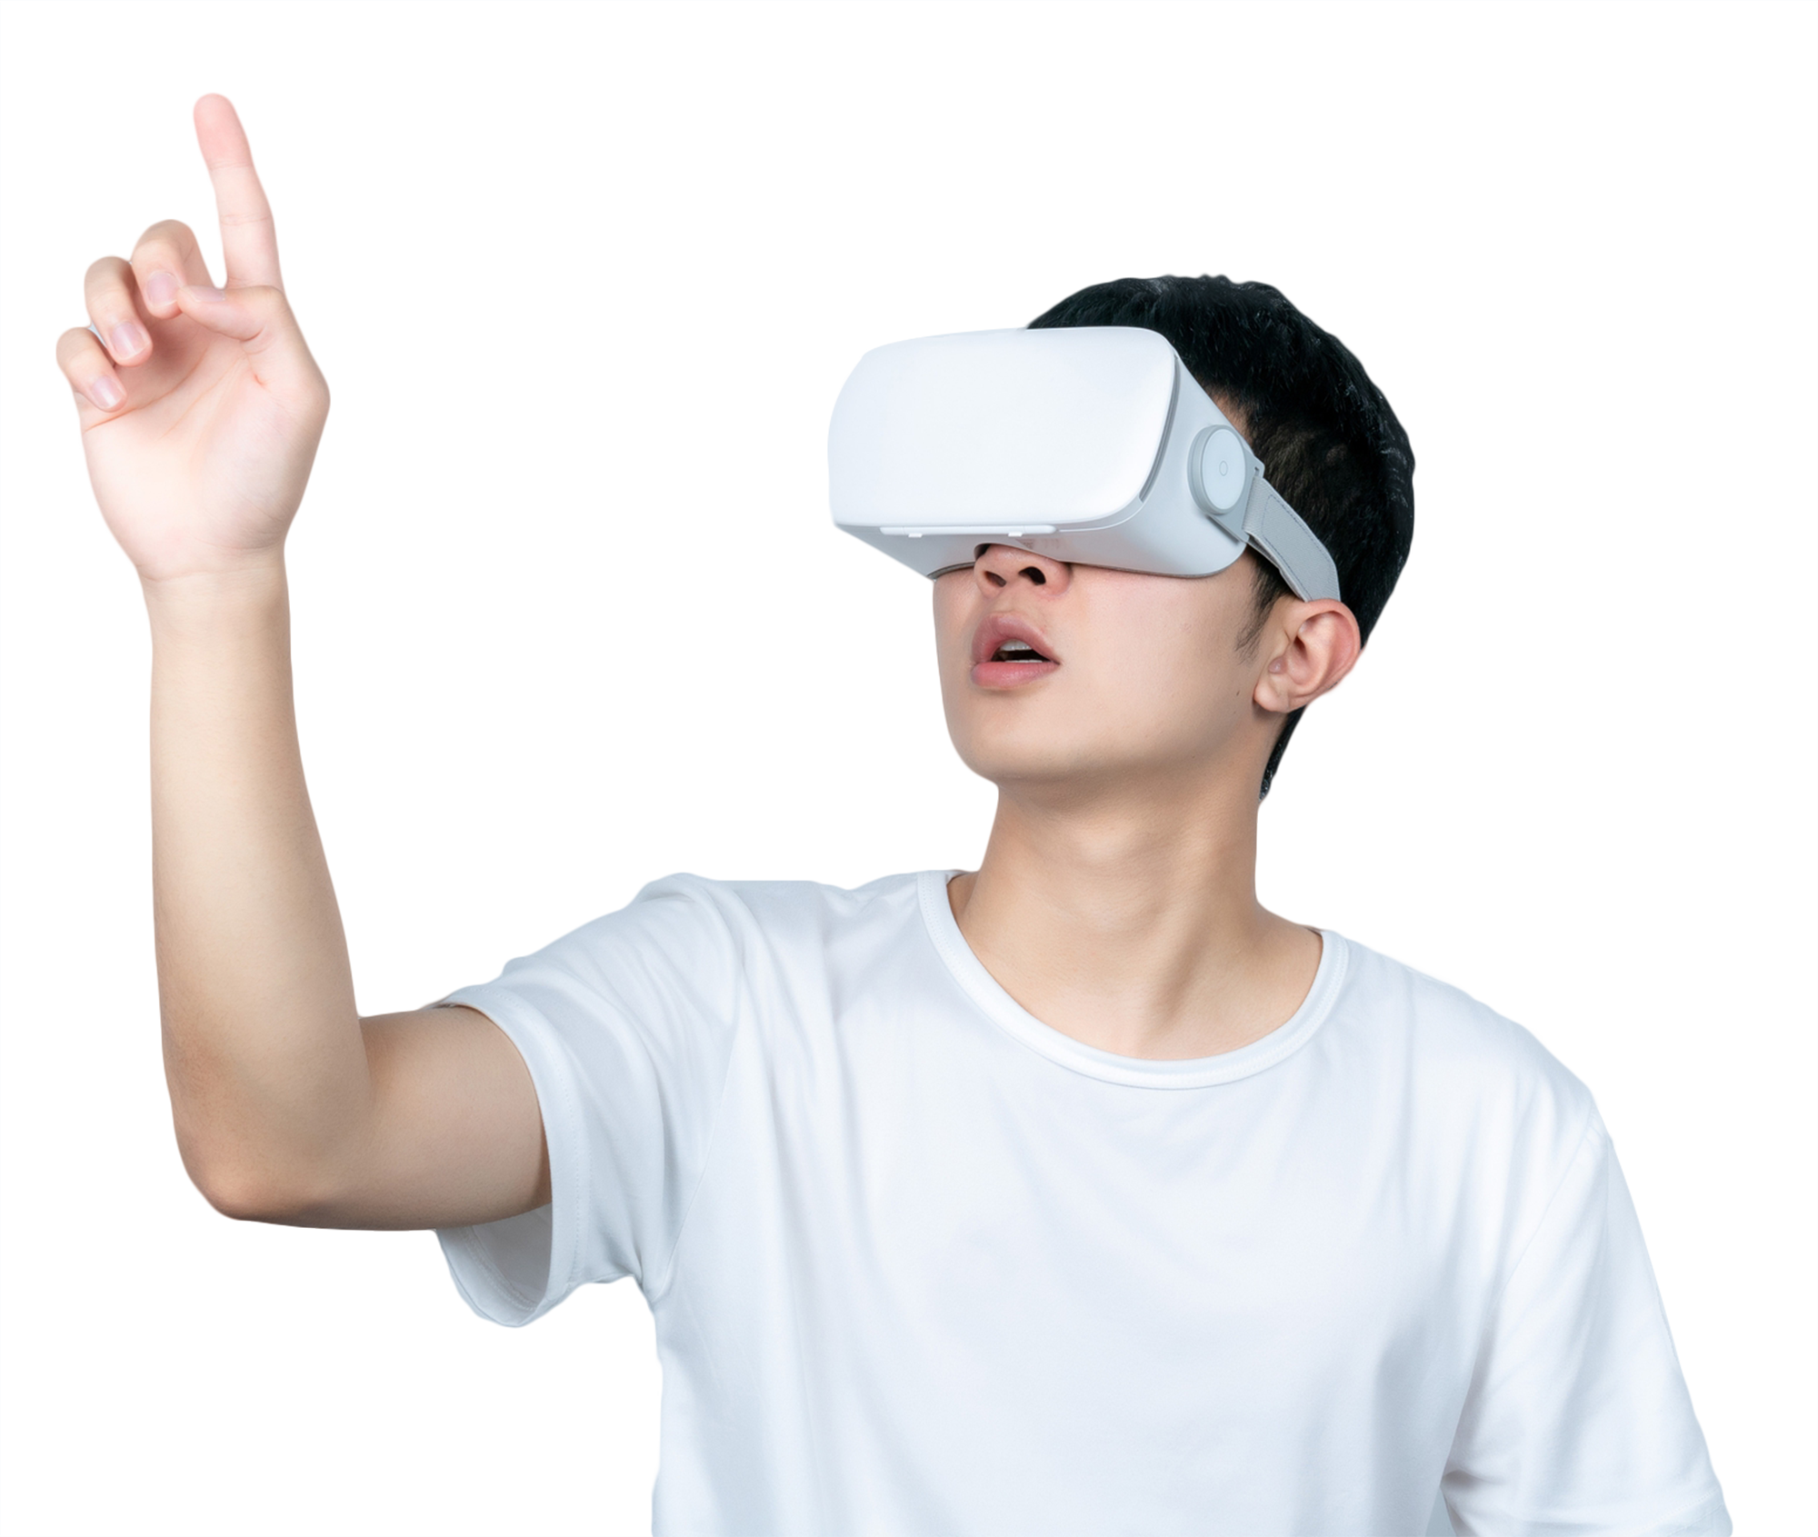
1、感性直观无法超越三维空间
2、康德感性直观的认识结构
3、康德空间观的先验性与主观性
4、对康德先验空间观的质疑
三维空间形式：人类永不摘下的“虚拟现实眼镜”
超越三维空间后，我们失去了对空间的直观想象能力
可以用数学描述
但无法直观想象

Slide 9
2、康德感性直观的认识结构

Slide 10

1、感性直观无法超越三维空间
2、康德感性直观的认识结构
3、康德空间观的先验性与主观性
4、对康德先验空间观的质疑
感性经验形成的基本环节
物自体
感官刺激
被给予的感觉材料
先验的感性时空形式
感性经验

Slide 11

1、感性直观无法超越三维空间
2、康德感性直观的认识结构
3、康德空间观的先验性与主观性
4、对康德先验空间观的质疑
先验性：使经验得以可能的东西
外在的刺激（模糊的杂多）
感性直观的内容，有什么、客观、偶然、易变
内在的形式（一维时间和三维空间）
感性直观的形式，是什么、主观、必然、不变

Slide 12
3、康德空间观的先验性与主观性

Slide 13
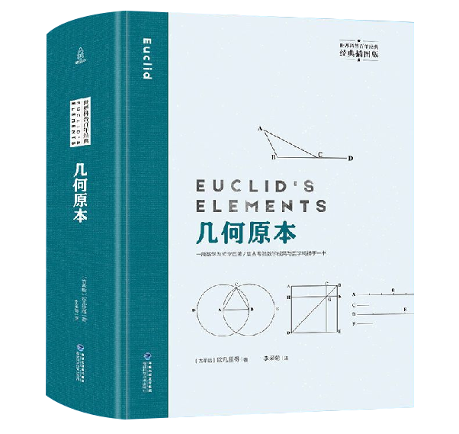
1、感性直观无法超越三维空间
2、康德感性直观的认识结构
3、康德空间观的先验性与主观性
4、对康德先验空间观的质疑
纯直观的存在
1、我们可以想象不存在任何事物的空间（时间），却不能想象没有空间（时间）的事物。
2、几何学公理的真理性与必然性，是直接通过主体的直观给出的，不需要其他外在经验的帮助进行证明。

Slide 14
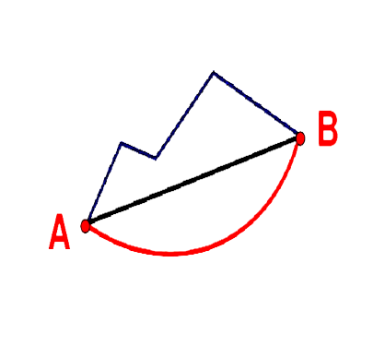
1、感性直观无法超越三维空间
2、康德感性直观的认识结构
3、康德空间观的先验性与主观性
4、对康德先验空间观的质疑
欧氏几何学公理中的纯直观性根据
康德：“最短这个概念怎么得出的？”
两点之间的直线线段概念中并未包含最短，其只能来源于主观先验的纯直观形式。
所以，人（通过先验形式）为自然立法！

Slide 15
4、对康德先验空间观的质疑

Slide 16
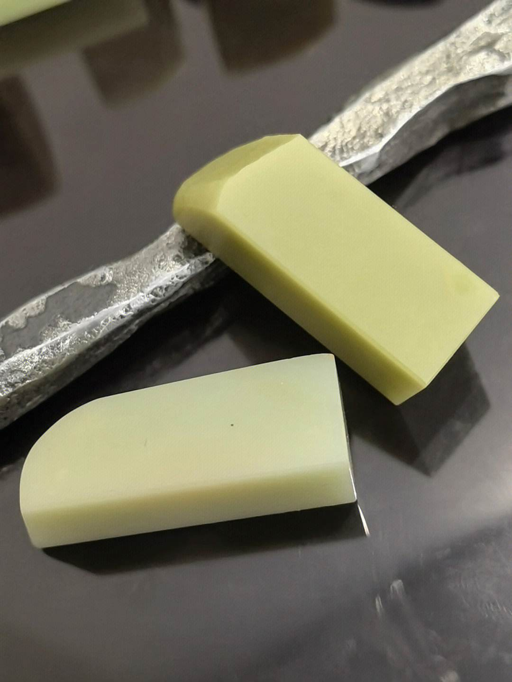
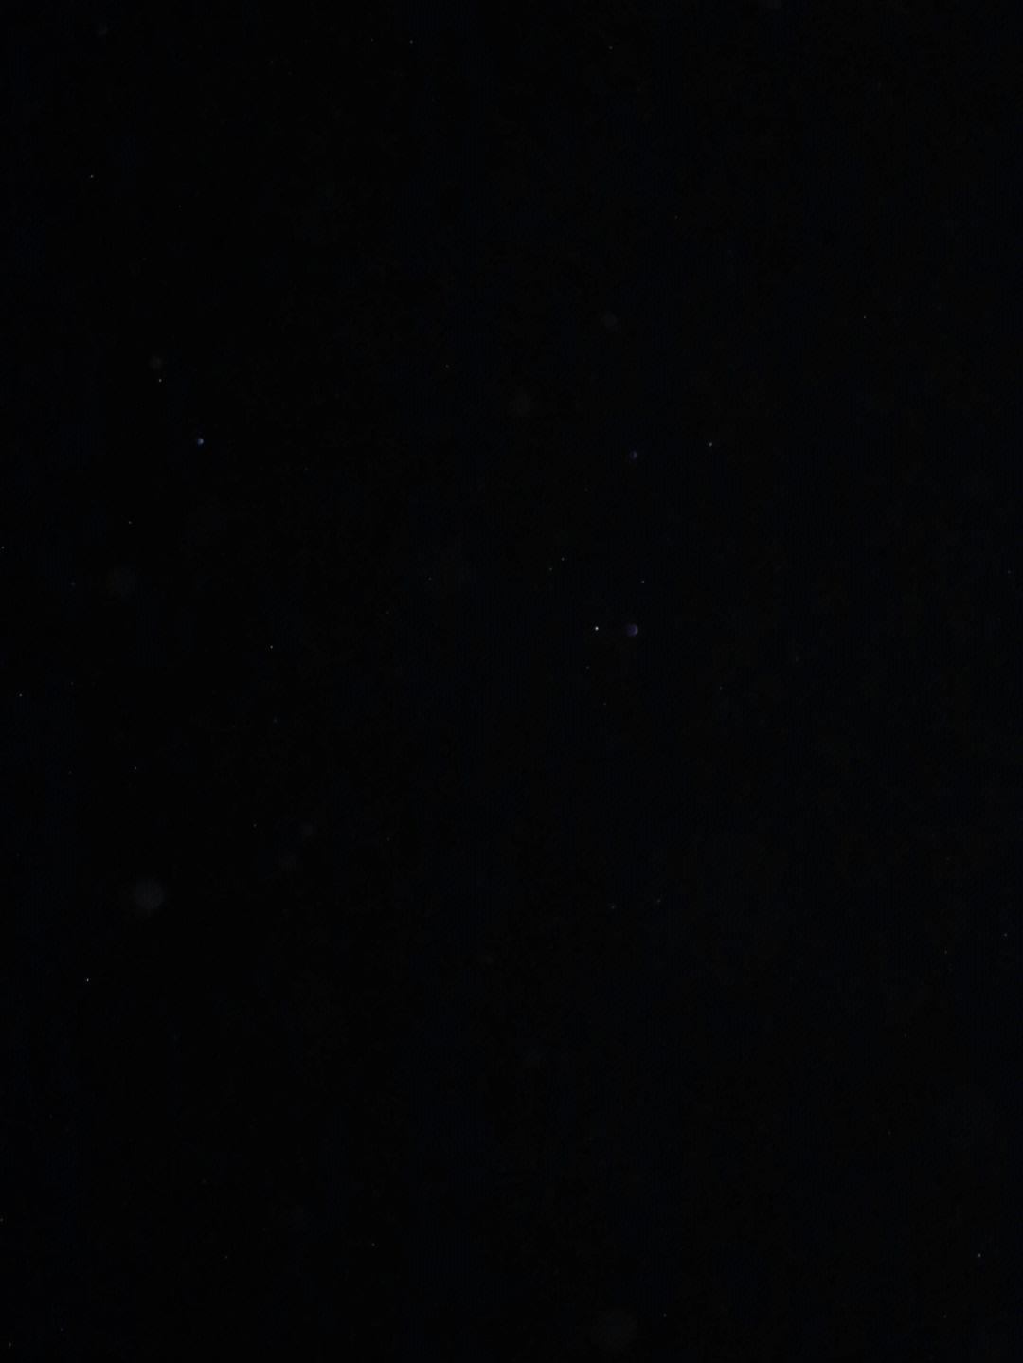
1、感性直观无法超越三维空间
2、康德感性直观的认识结构
3、康德空间观的先验性与主观性
4、对康德先验空间观的质疑
问题一：原初的空间直观是基于视觉还是触觉？
原-方舟大地并不运动。……几何空间需要建基于知觉空间之上，这体现在几何学空间的观念化和形式化过程之中。
——胡塞尔
天下无白，不可以视石。
天下无坚，不可以谓石。
——公孙龙
无穷的空间正是西方心灵一直在寻找的……康德以人类的名义、满怀本身就具有象征意义的热情来处理那个‘永恒的问题’是纯粹西方的问题，这个问题是其他文化的才智之士根本提不出来的。
——斯宾格勒

Slide 17
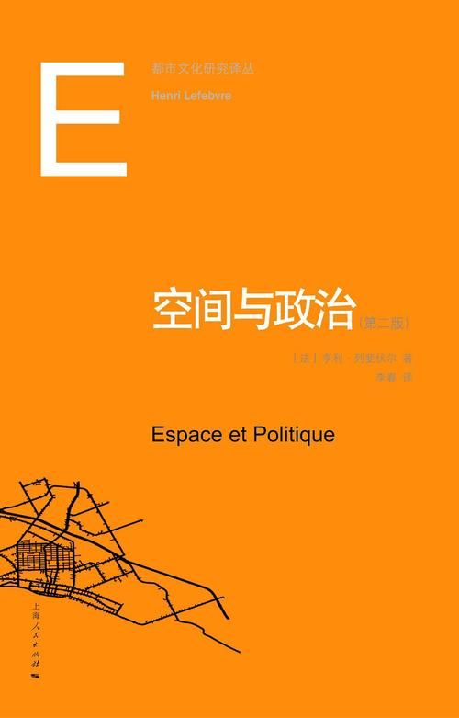
1、感性直观无法超越三维空间
2、康德感性直观的认识结构
3、康德空间观的先验性与主观性
4、对康德先验空间观的质疑
问题二：空间并不是抽象的
在（康德的）这一假设中，空间的纯形式，被掏空了所有的内容（感性的、物质的、真实的、实践的），而只是一种本质，一种绝对的理念，属于柏拉图哲学。……这种形式化的空间观是一种抽象的精神性意义上的空间。（基于马克思的问题意识），还存在一种物质生产层面的空间概念，即社会空间。
——列斐伏尔

Slide 18

小结：在用理性寻找真理之前，要先批判理性认识本身
1、人类的认识能力具有边界，自然分为现象与物自体二元。
2、在纯粹理性层面，全知全能、永恒的对象的实存性是无法被确证的。
3、终结了唯理论与经验论的纷争。

Slide 19

作业
你觉得世界最终是可知的吗？
如何可能突破康德的二元论？
请填写在课程企业微信问卷星调查二维码中。

Slide 20
拓展阅读文献
1、（德）康德 著《纯粹理性批判》，邓晓芒 译、杨祖陶 校，人民出版社，2017年。
2、（德）胡塞尔 著《自然空间性的现象学起源的基本研究》，单斌 译，《中国现象学与哲学评论》，2016年第2期。
3、《公孙龙子》，黄克剑 译注，中华书局，2023年。
4、（法）列斐伏尔 著《空间与政治》，李春 译，上海人民出版社，2015年。

Slide 21

谢 谢

